Slide 1

Chào mừng thầy cô và các em
đến với môn Tự nhiên xã hội

Slide 2




CHỦ ĐỀ 6:
TRÁI ĐẤT VÀ BẦU TRỜI
BÀI 28
BÀI 28
CÁC MÙA TRONG NĂM

Slide 3
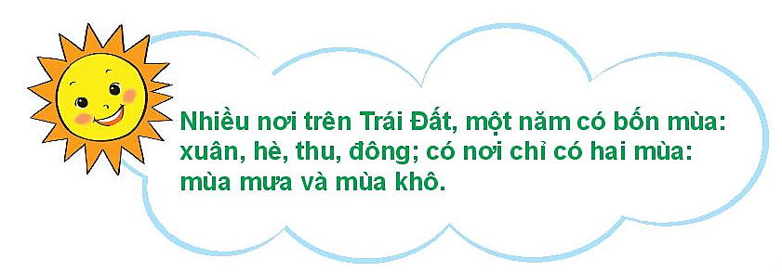
Nêu đặc điểm thời tiết của các mùa trong năm.

Slide 4
Phiếu số 1
Mùa | Đặc điểm
Mùa xuân | ………………………………
Mùa hạ | ………………………………
Mùa thu | ………………………………
Mùa đông | ………………………………

Slide 5
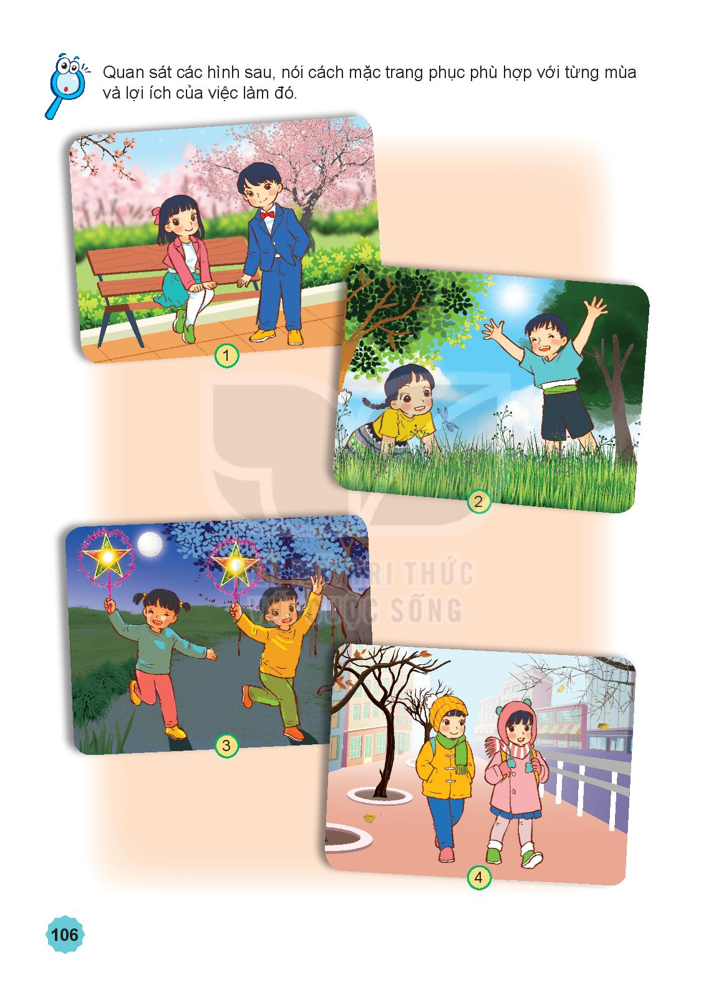
Quan sát các hình sau nói cách ăn mặc phù hợp với từng mùa và lợi ích của việc làm đó.
TRANG PHỤC MÙA XUÂN
Thoải mái, nhẹ nhàng
Có thể mặc kèm áo khoác mỏng
1
TRANG PHỤC MÙA HÈ
Thoải mái, mát mẻ, thấm hút mồ hôi
Sáng màu, tránh bắt nắng
2

Slide 6
Quan sát các hình sau nói cách ăn mặc phù hợp với từng mùa và lợi ích của việc làm đó.
TRANG PHỤC MÙA THU
Quần áo dài tay
Có thể mặc kèm áo khoác
3
TRANG PHỤC MÙA ĐÔNG
Áo khoác dày, áo len, quần len,..
Mũ, khăn, găng tay, tất,…
4

Slide 7
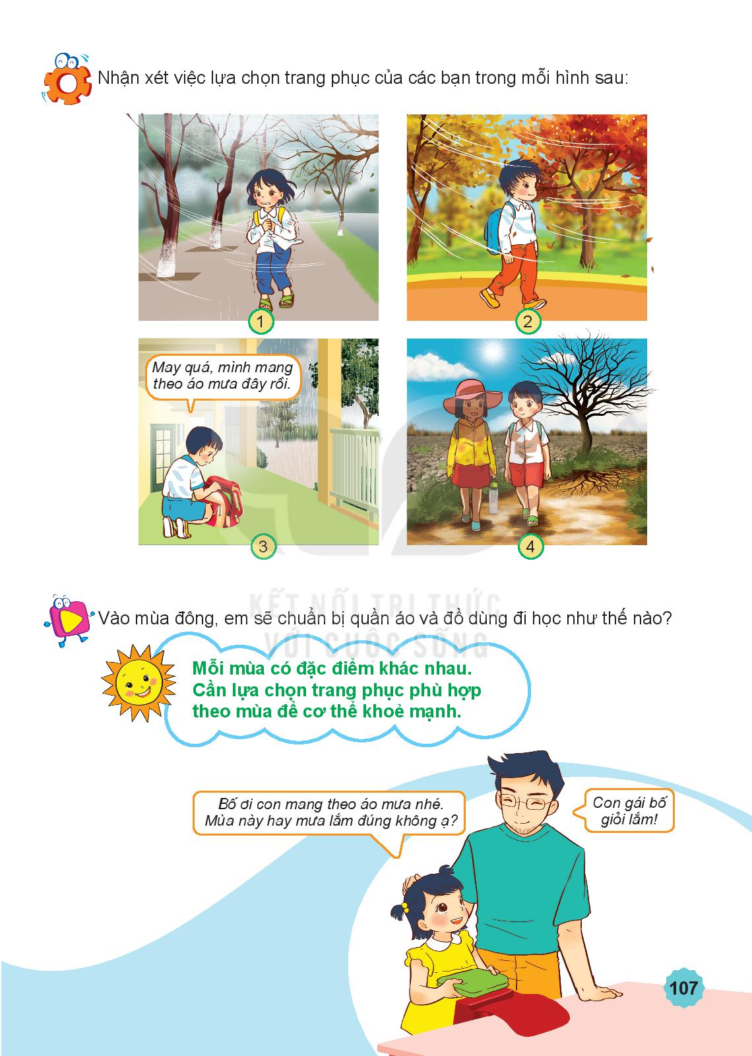
Mặc phong phanh không đủ ấm
Phù hợp với thời tiết mùa thu
Nhận xét việc lựa chọn trang phục của các bạn trong mỗi hình sau:
Phù hợp với thời tiết mùa mưa
Bạn nam không có áo che nắng

Slide 8
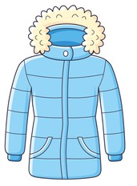
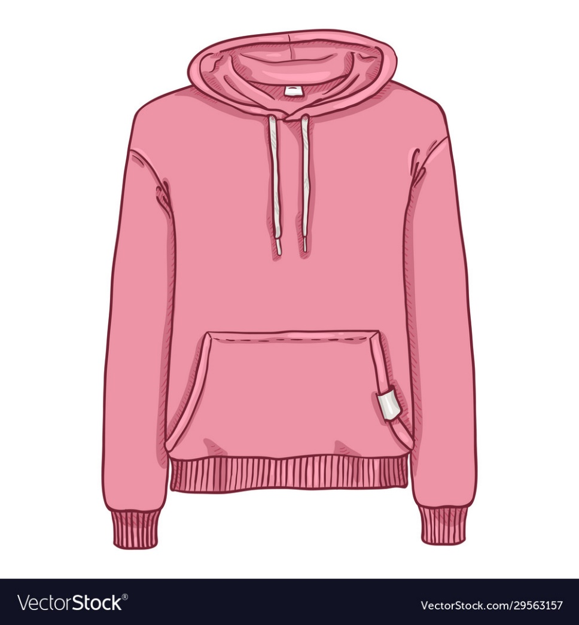
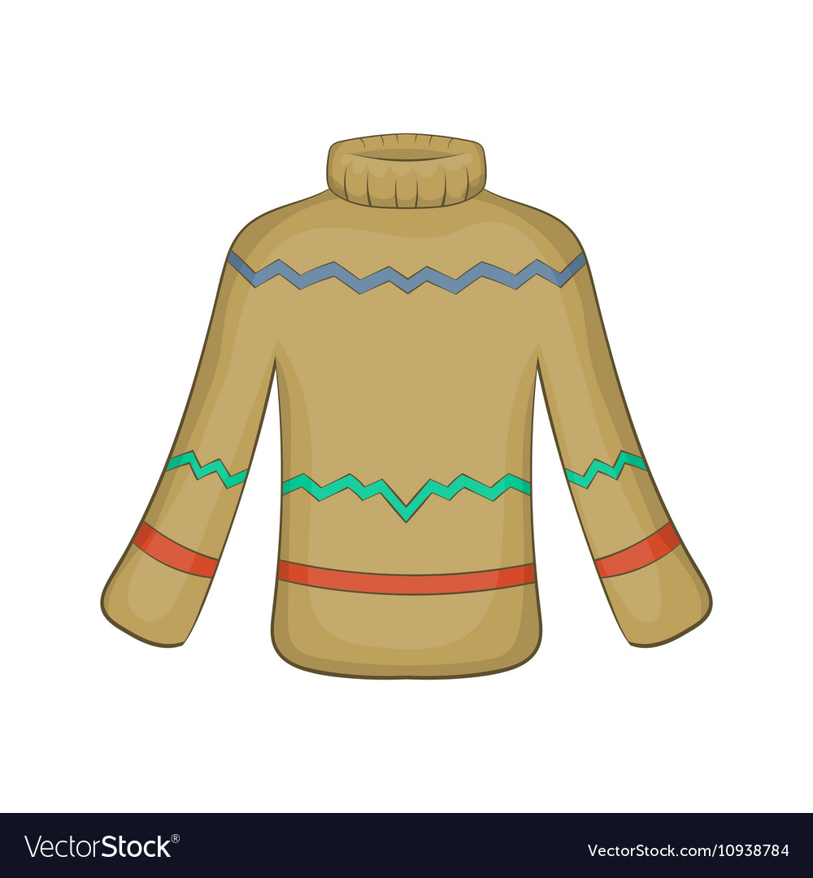
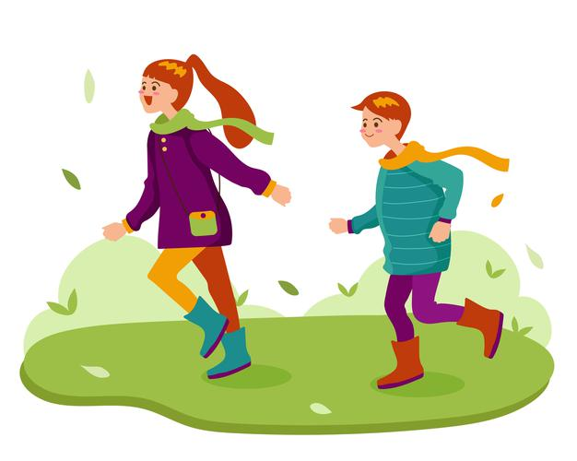
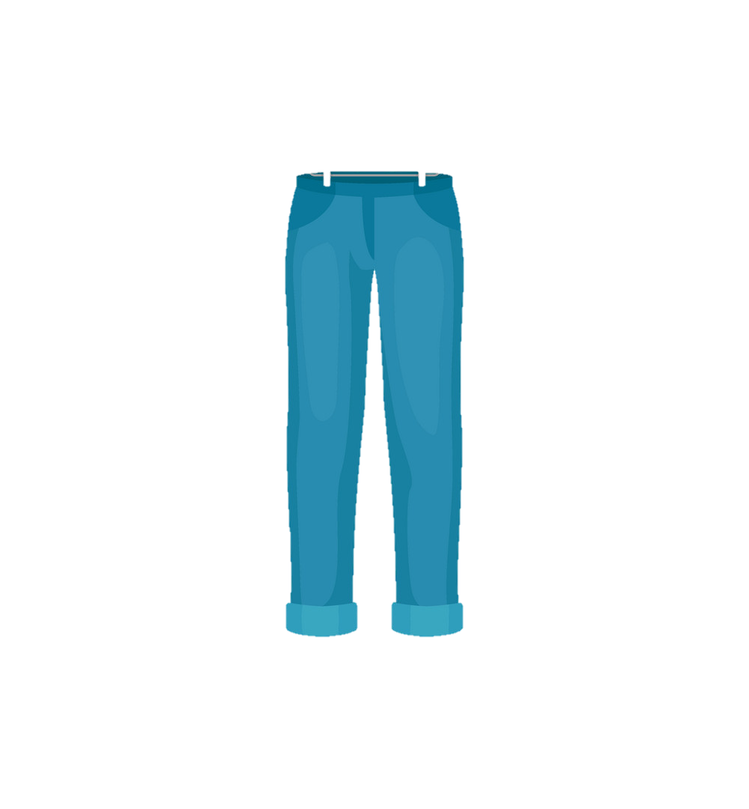
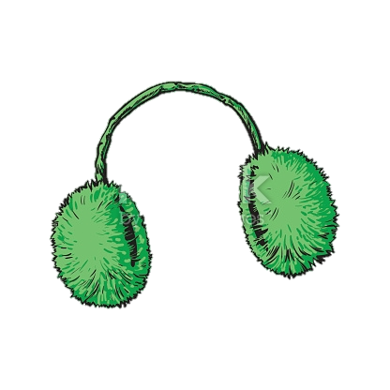
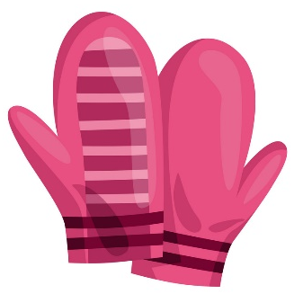
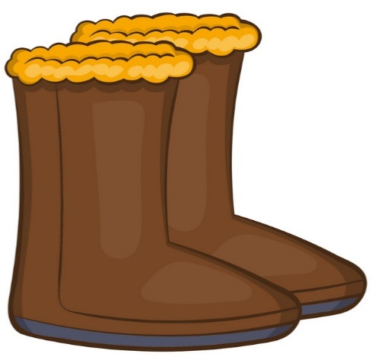
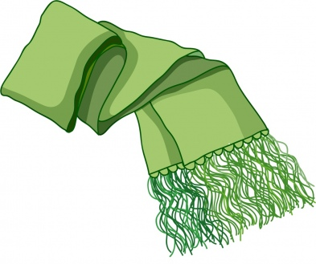
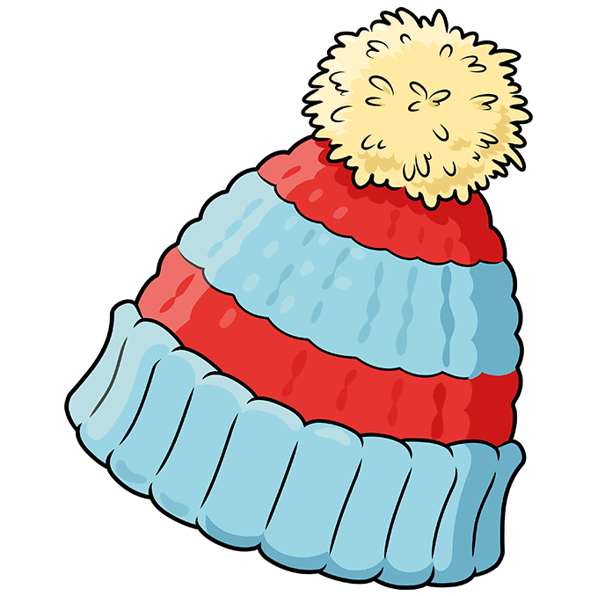
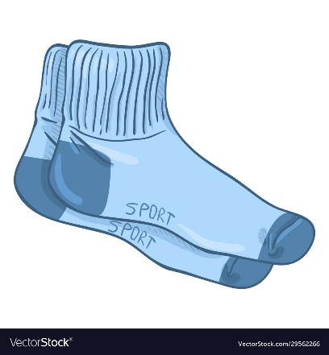
Mùa đông em chuẩn bị quần áo và đồ dùng đi học như thế nào?

Slide 9
Mỗi mùa có một đặc điểm khác nhau. Cần lựa chọn trang phục theo mùa để có một cơ thể khỏe mạnh.
Ngoài 4 mùa xuân, hạ, thu, đông ở miền Bắc thì trong miền Nam chúng ta có mùa khô và mùa mưa. Vậy trên dải đất chữ S của chúng ta có 6 đặc điểm về thời tiết…

Slide 10
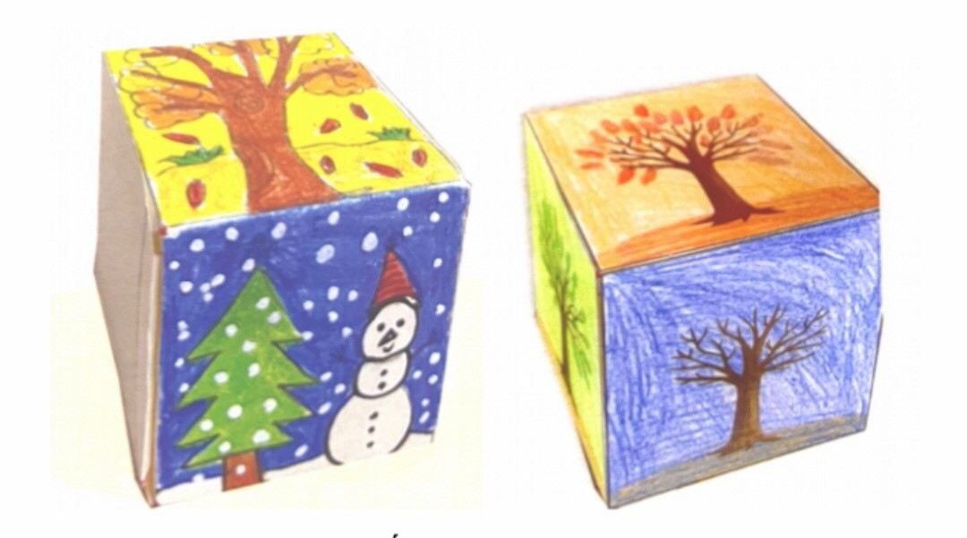
THỰC HÀNH
Xúc xắc các mùa trong năm

Slide 11
Tìm hiểu về “Xúc xắc”
Phiếu số 2
Câu hỏi | Trả lời
1.Xúc xắc có mấy mặt? | ……………..
2.Mỗi mặt vẽ biểu tượng của mùa nào? | ……………..
3.Vật liệu để làm xúc xắc là gì? | ……………..
4.Trang trí bằng chất liệu gì? | ……………..
5.Để gắn các mặt xúc sắc với nhau ta phải làm gì? | ……………..

Slide 12
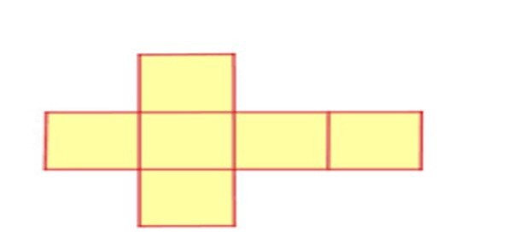
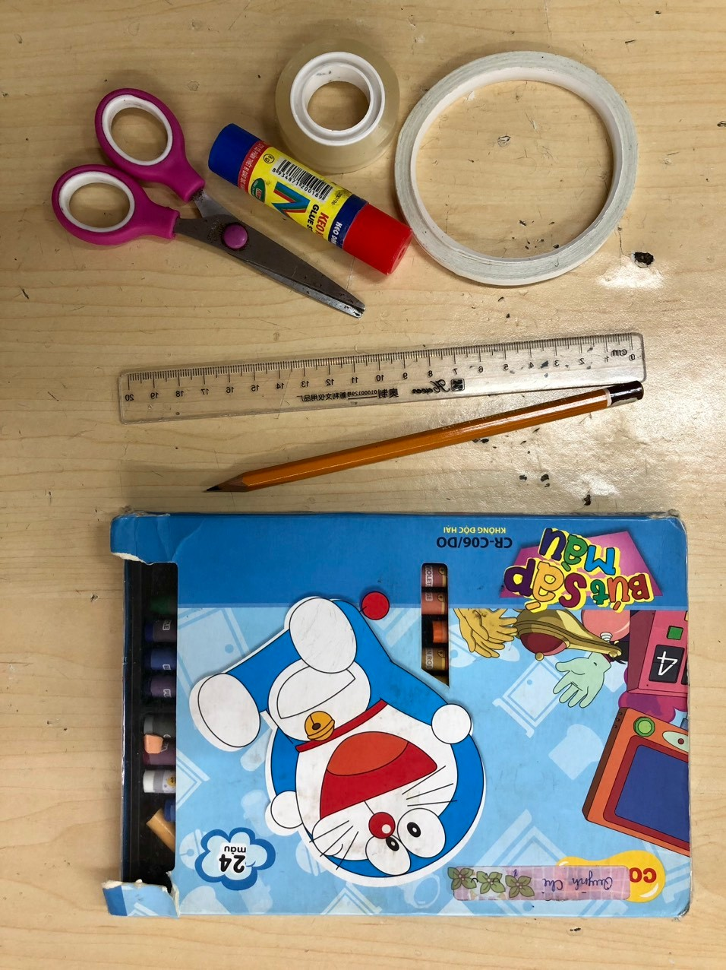
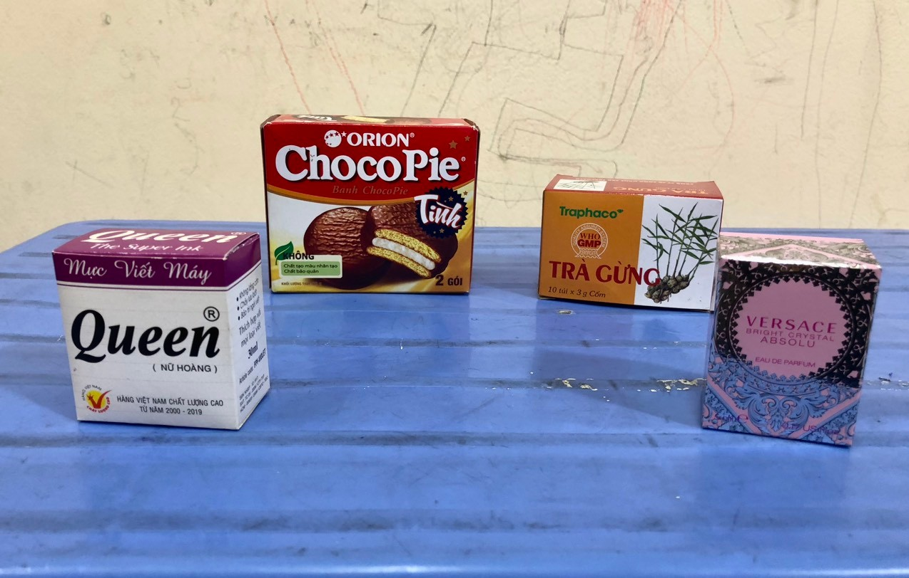
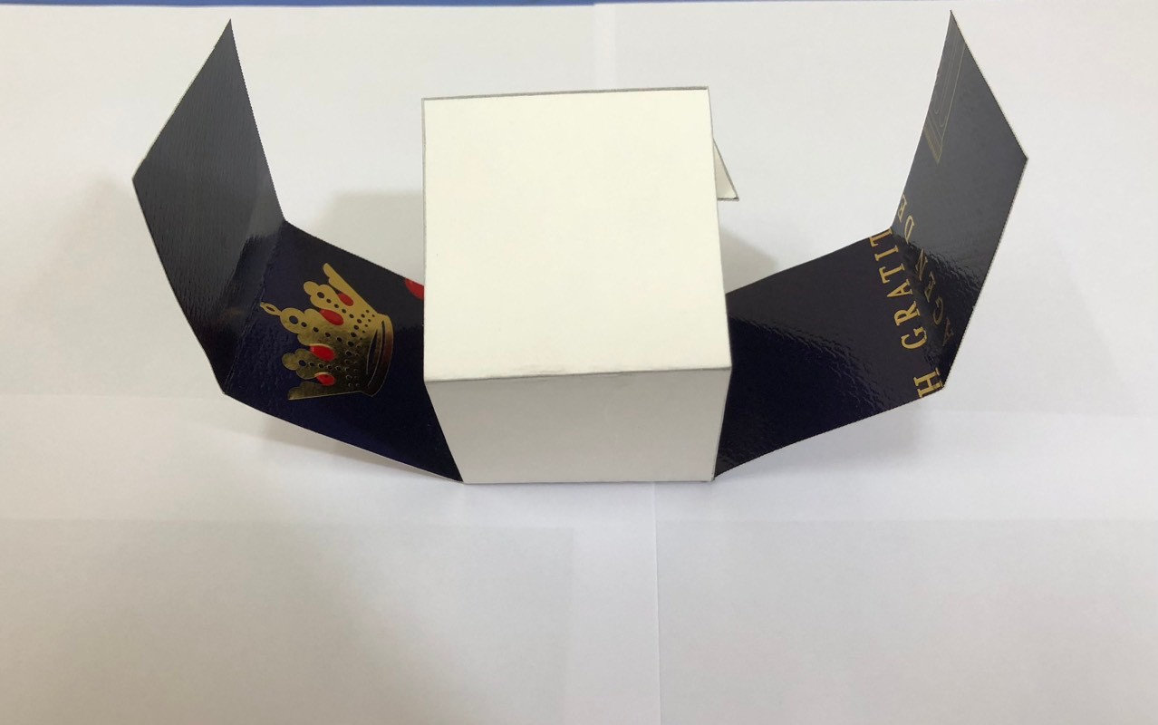
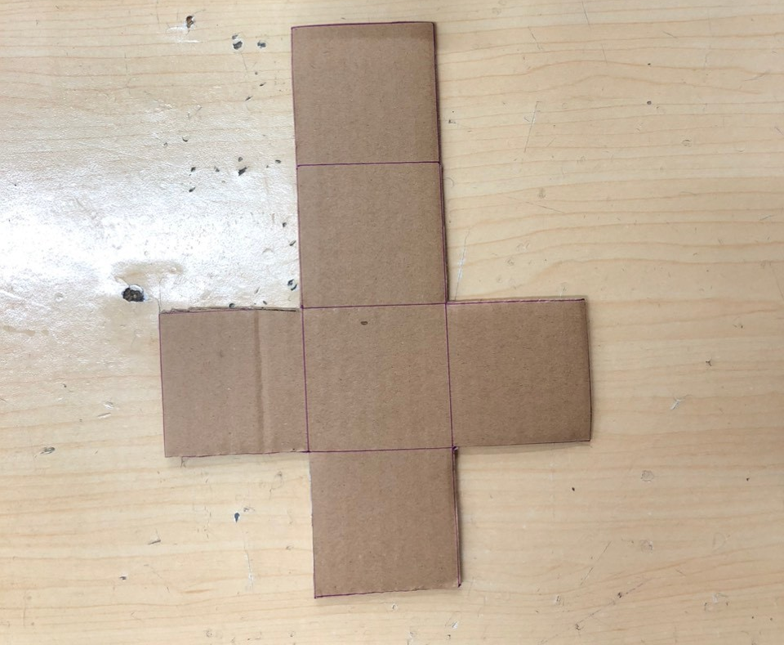
THIẾT KẾ MÔ HÌNH XÚC XẮC

Slide 13
B.Chế tạo mẫu, thử nghiệm và đánh giá
C. Chia sẻ thảo luận, điều chỉnh

Slide 14
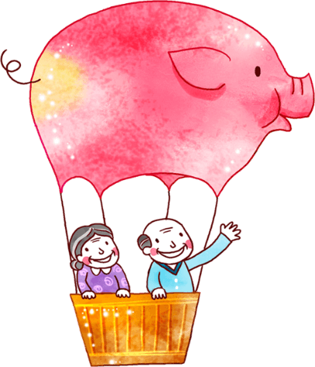






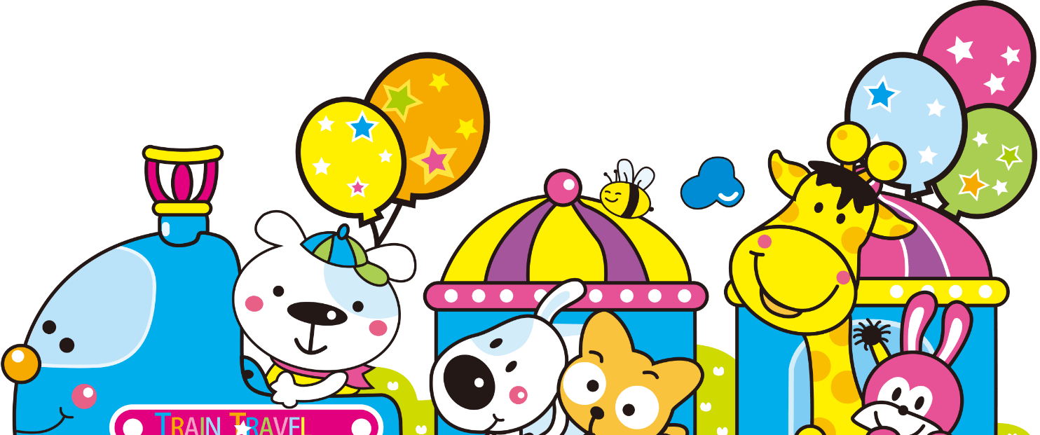
Trân trọng cảm ơn

